Slide 1


基于数据驱动的停车设施布局优化研究
答辩人：于晓飞 专业：交通运输工程
学 号：ZY2013314 导师：马晓磊 日期：2021年11月24日

Slide 2
汇报目录 / CONTENTS
一、
背景及意义
二、
国内外现状
三、
内容及思路
四、
难点创新点
五、
数据及方法
六、
进度及安排

Slide 3
汇报目录 / CONTENTS
一、
背景及意义
二、
国内外现状
三、
内容及思路
四、
难点创新点
五、
数据及方法
六、
进度及安排

Slide 4
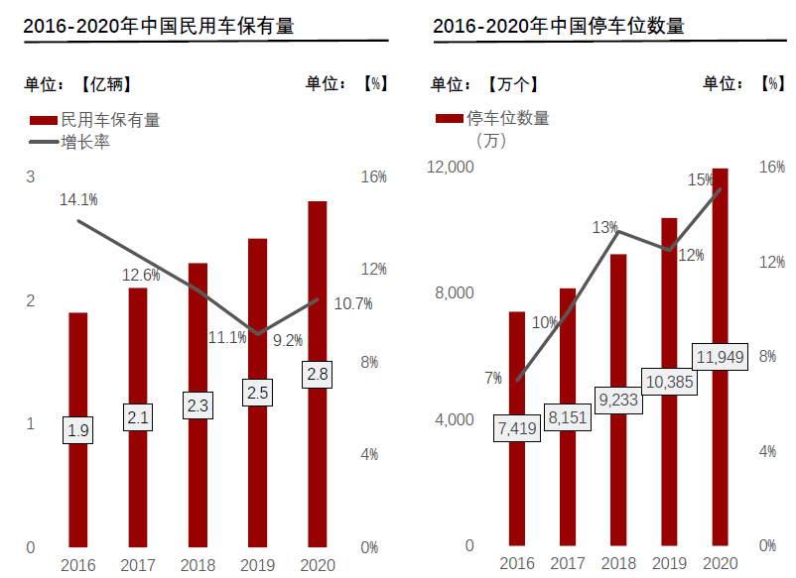
研究背景
停车现状分析：
停车难，停车贵，停车乱一直是困扰国内城市经济发展的难题，造成城市停车矛盾的主要根源是停车空间的供需失衡以及停车规划的合理性等。
机动车：1.9-2.8亿辆，停车位0.7-1.2亿个
停车位数量增长不及汽车保有量上涨速度。
Notes:
国内4.84辆机动车才配有一个车位，有的城市平均每31辆车才配有一个车位。透过城市停车难表象不难发现，造成城市停车矛盾的因素很多，主要产生的根源是停车空间的供需失衡，以及停车场的规划布局是否合理、管理手段与收费价格是否合理、停车容量和设计与周围的道路交通是否匹配等多种因素。
在国内，“停车经济”在一些大都市初见端倪，被专家称为朝阳产业。业界人士称，目前，在一些城市中除了停车收费以外，一些停车位还像商品房一样在市场上销售，一个车位少则数万元，多则 万元以上，不少开发商和经营者从中攫取巨额的商业利润。但目前国内一些城市的停车管理相对滞后，远没有形成停车产业，有专家估计仅北京市停车产业每年至少损失几十个亿。

Slide 5
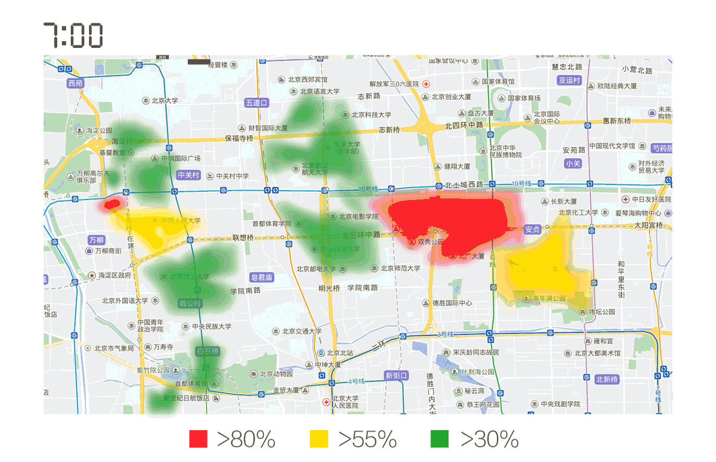
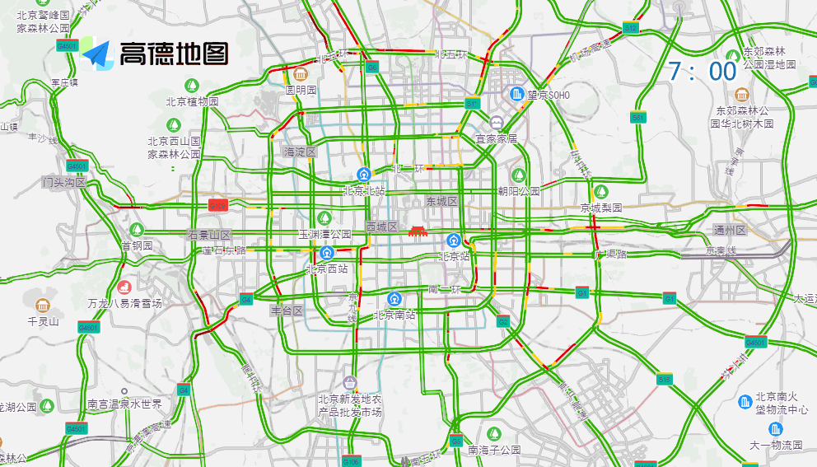
研究背景
北京市同仁医院和北京医院
中关村地铁站附近
同仁医院停车位246个，北京医院51个
邮局北楼附近的地面停车场仅有42个
无法满足
停车难，停车贵
两院每天门急诊量达7000至1.5万人次
费用高，每小时6元，年卡6500元。

Slide 6
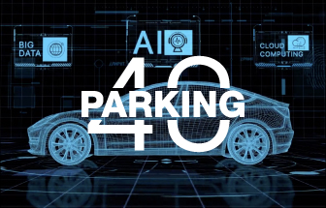

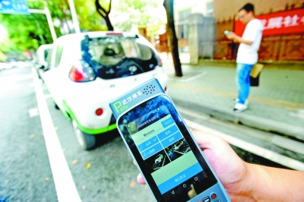
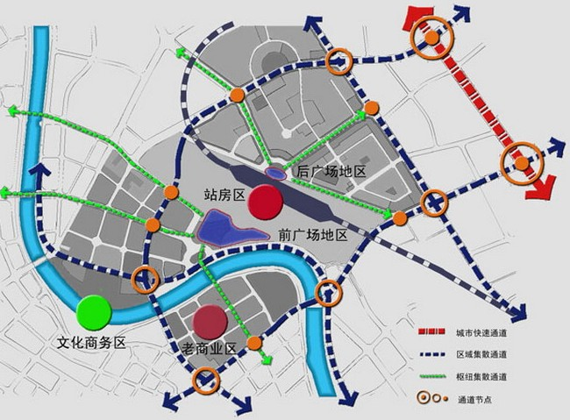
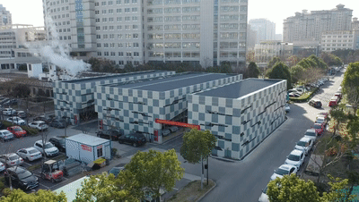
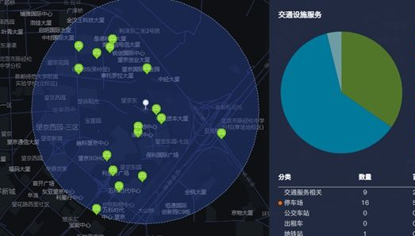
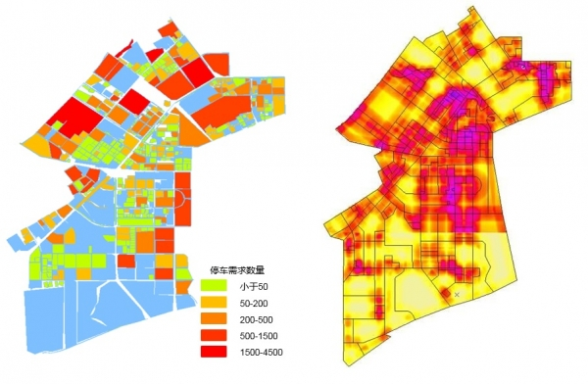
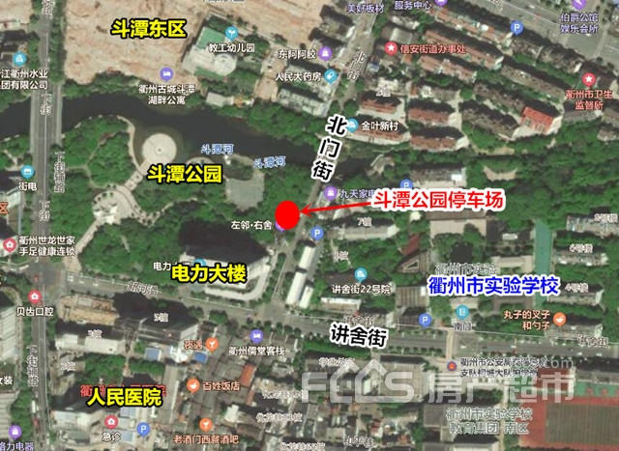
研究背景
数据驱动方法在解决停车难题中的应用：
交通大数据的发展
当前数据的存储与处理技术的日渐成熟使得交通系统的数据量在不断增加。对于大数据的挖掘和处理手段也在发生着重要变化。
数据驱动进行停车设施选址
海量数据的产生对选址理论选址问题的研究起到了推动作用，越来越多的停车设施开始基于数据进行
Notes:
目前，智能交通行业之中的自动驾驶、大数据、车联网等技术，在智慧停车领域起到了重要的引领作用。普及城市的智慧停车，是解决城市停车难问题的重要方式。通过大数据来优化资源配置，为提高城市建设和推动建设产业发展做出了良好的开端。智慧停车的发展需要停车场数据信息的精细化，停车场作为智慧停车的重要组成部分，信息需要整个网络中的全方位的信息，停车场可通过通信技术、终端设备、定位技术等来对停车位置进行数据化的配置，同时完善车辆的停车场车辆的信息，满足车主日常停车的需求。
智慧停车是大数据在解决停车难题中的一种重要手段，但停车难的根本问题是停车资源的不足，以北京市为例，据公安部交管局数据，截至2020年底，北京市机动车保有量657万辆，全市城镇地区核定车位总数382万个，而根据城市规划指引提出，机动车保有量与车位数比例为1.1-1.3 。因此修建更多的停车设施是解决问题的根本手段，而在停车场修建地址的选择过程中，大数据将会再一次发挥作用。

Slide 7
研究背景
现存问题
停车位数量不能满足停车需求导致停车难、乱、贵现象严重，影响路网交通效率和城市服务水平。
对社会停车设施的规划方面仍存在目标优先级难以确定，可提供的规划方案太少等问题造成了停车问题。
研究目的
本研究从数据数据驱动的角度入手，充分挖掘数据的潜在价值，为停车设施的修建选择地址，缓解停车难问题，缓解城市拥堵提升人们工作效率及通勤满意度。
研究意义
利用居民通勤大数据结合现有停车设施停车记录数据进行停车设施的空间布局，更合理的配置城市中有限的停车资源，对于停车设施可以更好的提升其利用率和服务水平从而有效缓解停车问题。

Slide 8
汇报目录 / CONTENTS
一、
背景及意义
二、
国内外现状
三、
内容及思路
四、
难点创新点
五、
数据及方法
六、
进度及安排

Slide 9
国内外研究现状
DOMESTIC & INTERNATIONAL RESEARCHES
针对数据驱动的选址问题以及停车设施空间布局的研究，国内外学者已经有了广泛研究。
当前对于设施选址问题的研究可分为模型驱动的选址问题以及数据驱动的选址问题。 本研究对选址问题研究现状进行细化，并结合停车设施选址问题这一具体问题研究的现状进行综述。
Notes:
离散选址问题又主要包括中值问题、覆盖问题、中心问题、多产品问题、动态问题、多目标问题、路径选址问题、网络中心选址问题8 个子问题。

Slide 10
国内外研究现状
DOMESTIC & INTERNATIONAL RESEARCHES
从研究方法上看，现有对于停车设施选址的研究主要包含对停车设施选址影响因素的研究以及基于其选址影响因素从不同的角度出发，构建不同的选址模型并对其不断优化，停车选址模型从目标函数来看可分为单目标和多目标函数。此外还有很多研究者从GIS层面对选址设施进行优化布局。
方法 | 作者 | 研究现状
影响因素 | Wiliam等 | 综合分析了停车需求、步行距离、停车场规模以及停车收费与停车行为的关系， 结果显示这四个因素对驾驶者的停车决策有较大影响。
单目标 | Oppenlander 等 | 进行停车设施选址时， 基于停车场服务半径和驾驶者可容忍的最大步行距离考虑， 把停车者步行距离最短作为唯一目标， 提出了单目标选址模型
多目标 | 陈峻、王炜等 | 在停车场效用评价指标基础上建立了多目标多层次的综合规划模型， 利用停车场对距离条件的限制分别确定停车场的位置和对可行位置的进一步优化， 并设计了算法实现对最优建设位置的求解， 该模型在实际应用中取得较好效果 。
GIS方法 | 易鸿杰 | 利用GIS的层次分析法将多目标的停车场选址问题转化为某一功能小区内的单目标选址问题， 分别针对己建城区改造和新建城区两种情况进行讨论， 同时借助GIS平台实现分析结果可视化，这能够使计算结果更加精确。
综合来看，该类研究对调查数据的依赖比较大，而数据调查花费时间周期较长且数据无法得到及时更新。在交通大数据的使用上还比较薄弱，研究粒度还不够。

Slide 11
国内外研究现状
DOMESTIC & INTERNATIONAL RESEARCHES
研究现状总结
研究短板
停车需求预测研究多基于土地利用强度、机动车保有量建模，需要前期大量的调查数据，数据收集难度大。对结构化的交通大数据应用较少。
方法大多集中于建立多目标规划模型寻找最优解，考虑影响停车设施选址的因素，多为应用场景的创新。而充分利用大规模数据进行停车规律的挖掘以及充分利用OD数据等交通大数据的研究还比较少。
目前文献中选址问题的研究的实际案例中多结合某一城市或者地区的现状进行选址，而当选址范围扩大，考虑到一线城市的人口规模和土地利用情况的研究较少且对于特定城市的研究方法不适用于其他城市
改进点分析
在解决停车需求预测问题上，充分利用通勤数据和现有停车设施停车记录数据，对小样本进行扩样。
充分利用数据的优势，挖掘分析数据的时空特征。将人工智能的方法与选址问题相结合。
基于大规模结构化的数据，可将选址模型进行通用化推广，针对不同地域的停车设施选址都可以。

Slide 12
汇报目录 / CONTENTS
一、
背景及意义
二、
国内外现状
三、
内容及思路
四、
难点创新点
五、
数据及方法
六、
进度及安排

Slide 13
研究目标
RESEARCHE OBJECTIVES
本研究在充分结合实际情况，研究近年来停车设施选址现状的基础上，提出如下研究目标：
选址
建模
数据
据对通勤人口的空间分布特征就行分析挖掘，结合现有停车设施停车记录数据对停车需求进行小样本扩样。
根据待选停车设施到工作场所的距离最短、停车设施建设成本最低为目标建立优化模型。使得新建停车设施在保障服务水平的同时成本最低。

Slide 14
研究内容
TECHNICAL ROADMAP
本研究拟研究的内容包含以下几个方面：
居民通勤数据的挖掘与分析：对居民通勤数据进行处理并确定研究的区域，筛选出研究区域内的通勤记录
停车需求预测：根据备选停车点通勤居民的数量结合现有停车设施停车记录数据并根据该区域土地的利用强度等建立数据驱动模型进行停车终点的选取。
备选停车点选址：研究区域内的通勤居民出行特征进行空间特征分析，根据其空间聚集特征结合POI数据进行空间热度与地区活跃度的判别，选择备选停车点。
停车设施空间布局：确定本研究的优化目标及约束条件，同时设计求解算法进行停车设施的选取。

Slide 15
技术路线
TECHNICAL ROADMAP
本研究拟采用如下的技术路线：
数据处理
确定研究区域
居民通勤数据挖掘
POI数据处理
Step 1
数据清洗去重
筛选研究区域数据
筛选驾车居民数据
通勤居民
细化研究区域
100*100网格
停车需求预测
备选停车点
通勤终点聚类
基于权重聚类
Step 2
停车设施停车记录
Step 3
聚类点排名
确定选址规模
其他
POI分析
选取出行终点
选址建模
影响因素
模型求解
求解算法
终点步距
Step 4
Step 5
优化目标
建设成本
解决方案

Slide 16
汇报目录 / CONTENTS
一、
背景及意义
二、
国内外现状
三、
内容及思路
四、
难点创新点
五、
数据及方法
六、
进度及安排

Slide 17
研究难点及创新点
RESEARCHE DIFFICULTIES AND INNOVATIONS
不同于传统停车需求预测方法，本研究结合居民驾车通勤数据，现有停车设施的停车记录数据和POI等数据对停车需求进行精细化预测，在方法上有所创新。
原始数据量大，数据处理过程繁琐。需要对研究区域内的数据进行筛选
重难点
And
创新点
模型构建过程中需考虑的约束条件以及模型求解算法的设计是本研究的重难点。
在构建停车设施选址模型过程中从停车设施成本和设施服务水平两个角度进行考虑建模，并从供需角度进行约束，并设计与之对应的求解算法。
Notes:
（1）从研究方法上看，将居民通勤数据与POI数据结合用于停车设施的选址问题中属于数据驱动的选址问题新的探索。将研究区域进行栅格化，精确考虑不同的区域及特征，考虑将停车设施点到POI的步距作为优化核心目标，对距离计算精度有了更高的提升。不仅可以体现大数据的优势而且结果可以更加准细化描述停车设施布局规划结果。
（2）从停车需求预测的模型建立角度，传统的停车需求预测模型从土地利用强度，机动车保有量以及人口经济发展情况进行建模对区域内总体的停车需求进行预测。而本研究拟结合居民驾车通勤数据，现有停车设施的停车记录数据和POI等数据对停车需求进行精细化预测，在方法上有所创新。

Slide 18
汇报目录 / CONTENTS
一、
背景及意义
二、
国内外现状
三、
内容及思路
四、
难点创新点
五、
数据及方法
六、
进度及安排

Slide 19
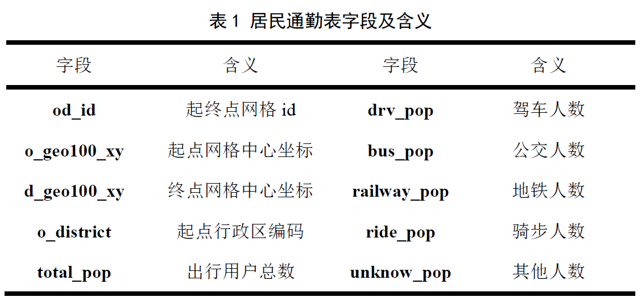
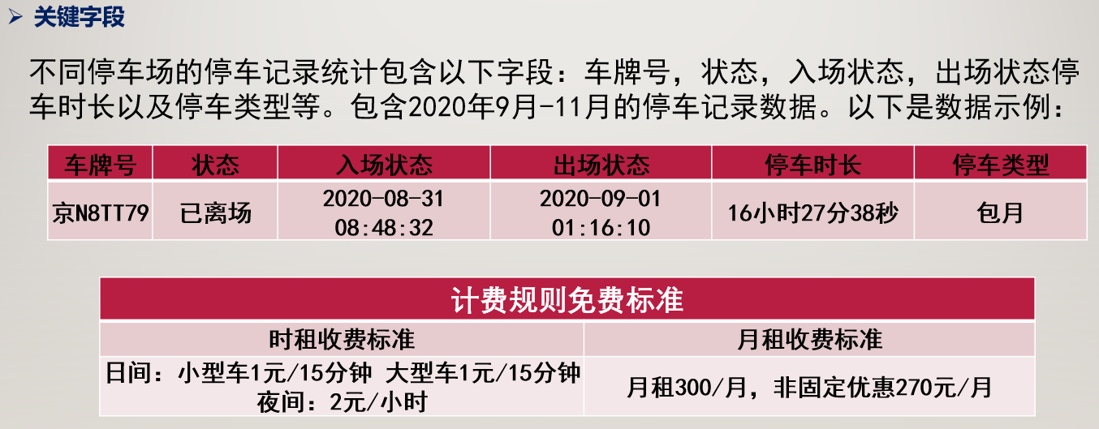
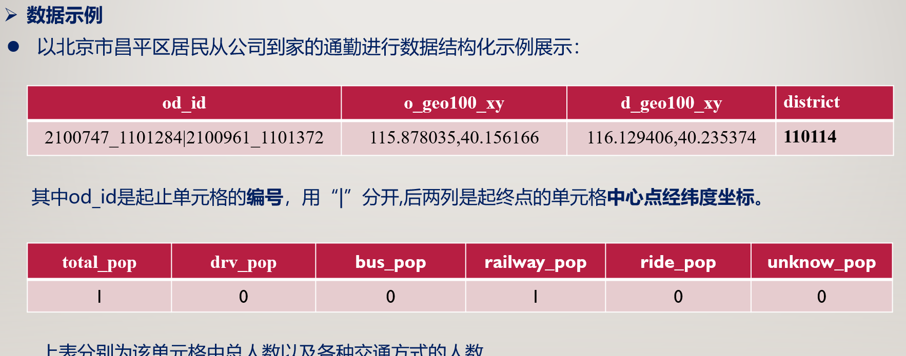
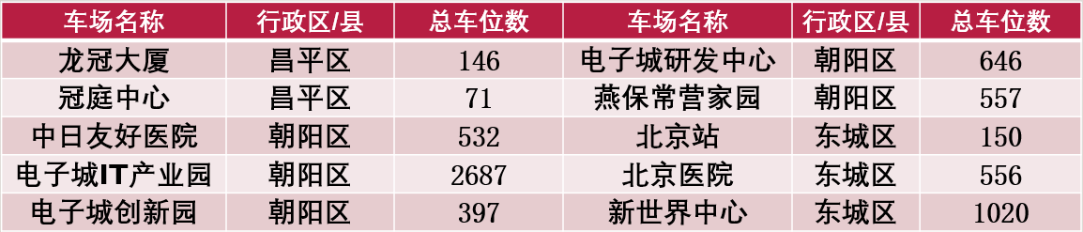
数据说明
DATA DESCRIBE
通勤数据关键字段，包含七个行政区
停车记录数据
部分停车设施车位数量

Slide 20
研究内容及思路：研究方法
RESEARCHE METHOD
停车需求预测
停车需求预测是确定停车设容量的重要参考，同时基于大量数据进行停车需求预测建模也是本研究基于数据驱动进行停车设施选址的重要优势。
对居民通勤需求进行扩样，结合现有停车设施的数据以及影响停车的相关因素，进行数据驱动的回归模型训练，并将该模型应用于备选停车设施。
机动车保有量
…
POI数据
停车设施容量
停车记录
经济发展
停车需求预测
通勤居民
土地利用
地区人口

Slide 21
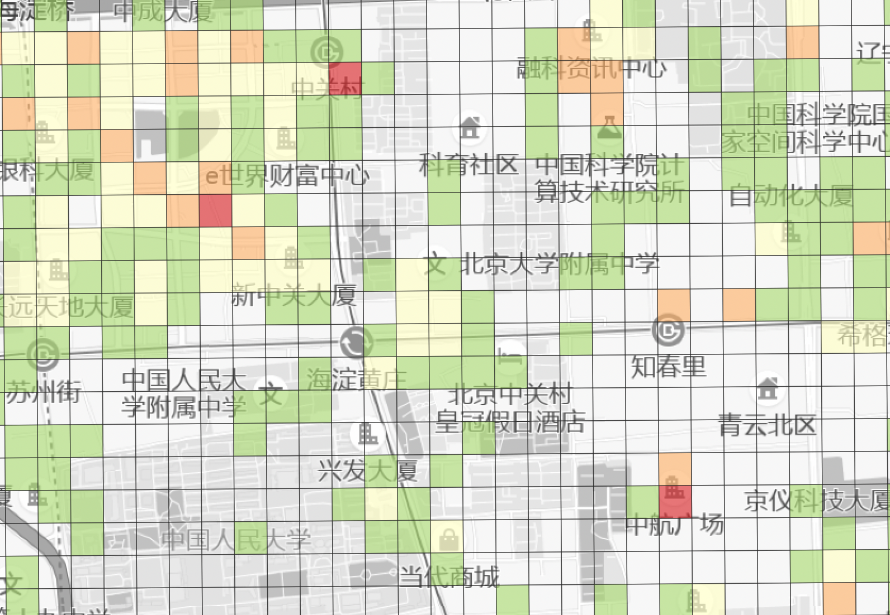
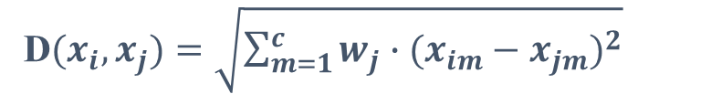
研究内容及思路：研究方法
RESEARCHE METHOD
D$(x_{i},x_{j})=\sqrt{\sum_{m=1}^{c}{w_{j}∙{(x_{im}−x_{jm})}^{2}}}$
备选停车设施点
基于欧氏距离加权的K-means算法
通勤终点分布情况

Slide 22

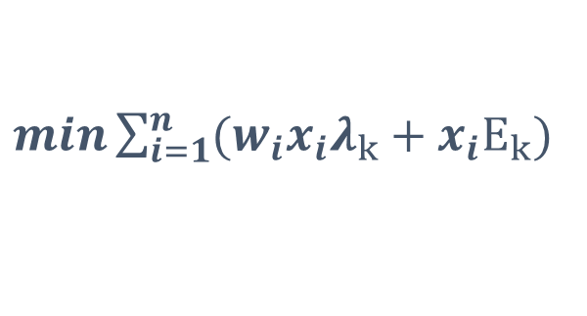
研究方法
RESEARCHE METHOD
停车设施选址模型构建
优化目标一：停车设施建设成本最小
$min\sum_{i=1}^{n}{(w_{i}x_{i}λ_{k}+x_{i}E_{k})}$
优化目标二：居民通勤至POI步距最小
$$min\sum_{i=1}^{m}{\sum_{j=1}^{n}{d_{ij}y_{ij}}}$$
其中， $w_{i}$是i个停车设施规划位置的土地单位造价， $x_{i}$是i个停车设施的泊位供给量， $λ_{k}$是第k种停车设施的土地面积系数。 $E_{k}$第k种停车设施的泊位单位造价。 $d_{ij}$表示需求点到停车点距离， $y_{ij}$表示停车设施停车数量
建立双目标优化模型，并找出约束条件设计求解算法对模型进行求解。

Slide 23
汇报目录 / CONTENTS
一、
背景及意义
二、
国内外现状
三、
内容及思路
四、
难点创新点
五、
数据及方法
六、
进度及安排

Slide 24
研究进度安排
RESEARCHE SCHEDULE
进度安排 研究内容 | 2021 |  |  |  | 2022
 | 9 | 10 | 11 | 12 | 1 | 2 | 3 | 4 | 5 | 6 | 7 | 8 | 9 | 10 | 11 | 12
查阅文献，确定题目及研究方案，准备开题
数据预处理：居民通勤数据挖掘及出行数据空间聚类算法研究，并完成备选停车点的选取
停车设施选址模型的构建
停车设施选址模型的求解，以及求解算法编写
得出初步结论并与其他方法进行对比分析
总结和整理研究成果，撰写毕业论文

Slide 25

硕士开题答辩
请各位老师批评指正！
答辩人：于晓飞 专业：交通运输工程
学 号：ZY2013314 导师：马晓磊 日期：2021年11月24日
Notes:
以上是我的汇报内容，请各位老师批评指正！

